Slide 1
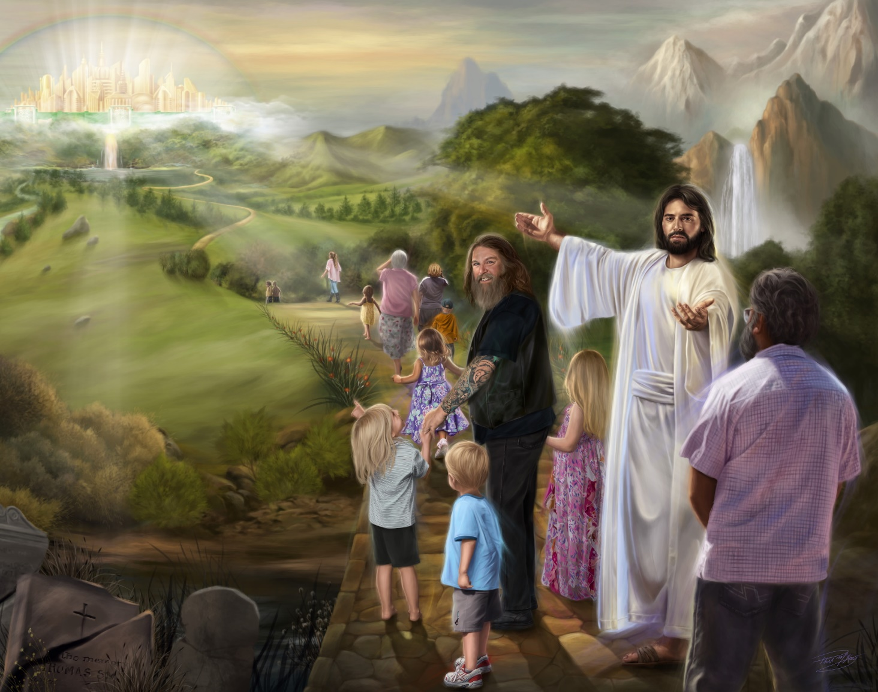
ခပ်သိမ်းသောအရာသည်အသစ်ဖြစ်လာခြင်း
Lesson 14 for December 31, 2022

Slide 2
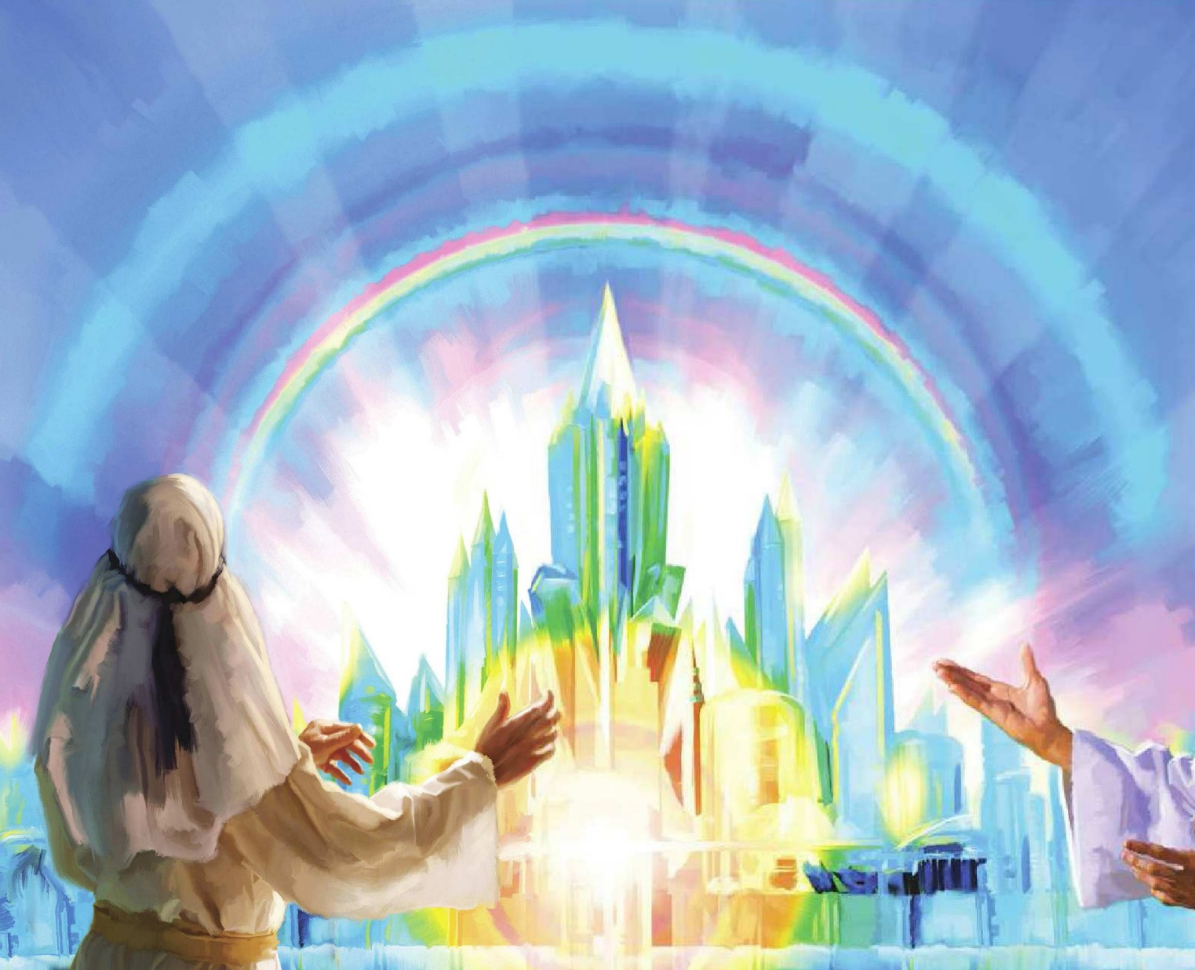
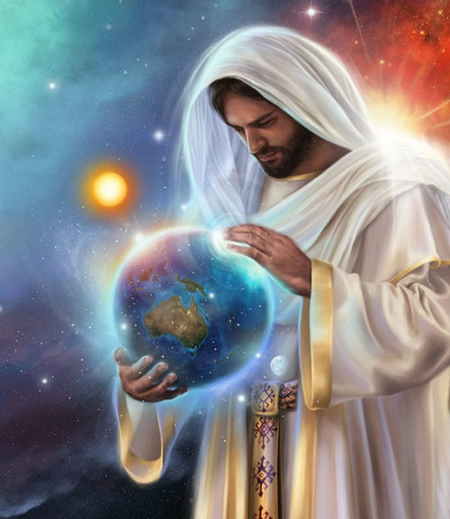
‘‘ပလ္လင်တော်ပေါ်မှာ ထိုင်တော်မူသောသူကလည်း၊ ငါသည် ခပ်သိမ်းသောအရာတို့ကိုအသစ်ဖန်ဆင်းသည်ဟုမိန့်တော်မူ၏။ တစ်ဖန်တုံရေးထားလော့။ ဤစကားသည် သစ္စာစကား၊ ဟုတ်မှန်သော စကားဖြစ်၏’’ (ဗျာ၊ ၂၁း၅)။

Slide 3
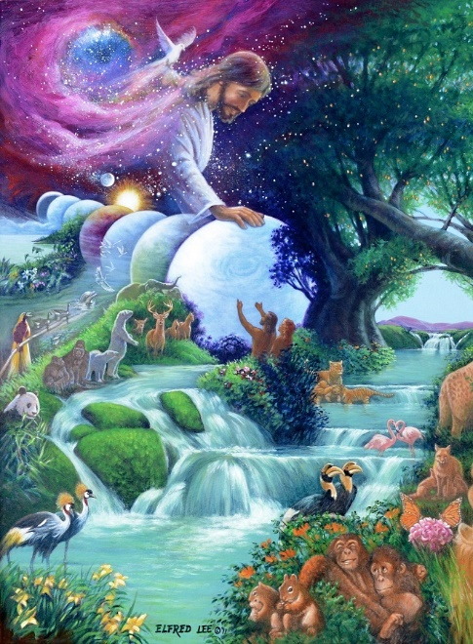
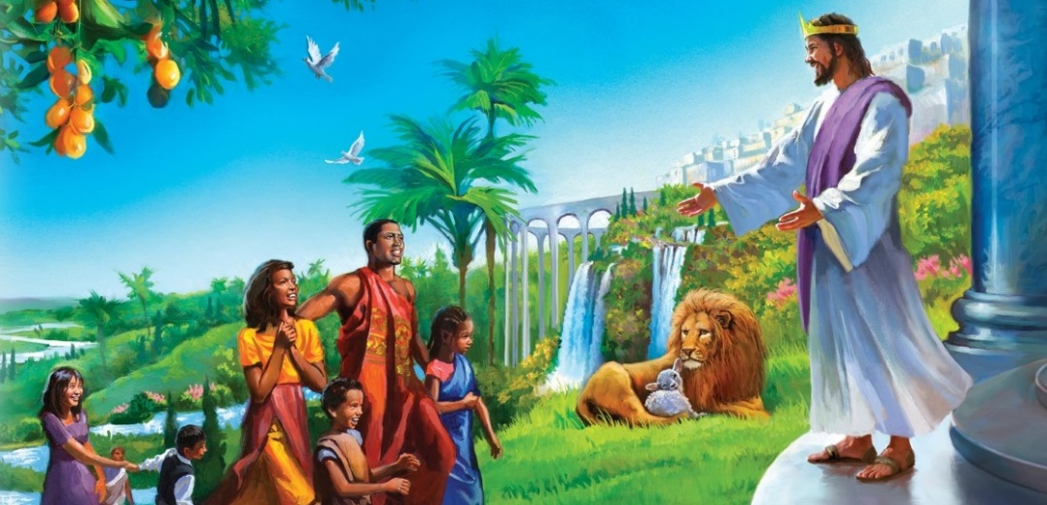
ကျွန်ုပ်တို့၏ကမ္ဘာမြေသည်ပြီးပြည့်စုံသောသတ္တဝါများအတွက်ဖန်တီးထားသော ပြီးပြည့်စုံသော နေရာတစ်ခုဖြစ်သည်။ အရာအားလုံးသည် “အလွန်ကောင်းသည်”(ကမ္ဘာဦး၁:၃၁)။သို့သော်၊ဆင်းရဲခြင်းနှင့်သေခြင်းတရားသည်အပြစ်တရားဖြင့်ပေါ်လာသောကြောင့်ဤစုံလင်သောလောကကို ယုတ်ညံ့စေသည်။
ဟေရှာယသည်ဘုရားသခင်လုပ်ဆောင်မည့်အလုံးစုံပြုပြင်မွမ်းမံမှုအကြောင်း တစေ့တစောင်း သိမြင်လာသည်။ ပေတရုသည် ၂ ပေတရု ၃:၁၃ တွင်ဤကတိတော်ကိုပြန်အမှတ်ရခဲ့သည်။နောက်ဆုံးတွင်၊သမ္မာကျမ်းစာသည်လူတိုင်းနေထိုင်လိုလျှင်နေထိုင်နိုင်သည့်ကမ္ဘာသစ်၏အားတက်ဖွယ်ရူပါရုံဖြင့် အဆုံးသတ်သည်။
ဘုရားသခင်သည် ခပ်သိမ်းသောအရာတို့ကို အသစ်ဖြစ်စေလိမ့်မည်။
ကိုးကွယ်မှု စုံလင်မည်။
ဘုရားသခင်ကိုငါတို့တွေ့မယ်။
မျက်ရည်တွေ ရှိတော့မှာ မဟုတ်ဘူး။
ကျွနုုပ်တို့ထိုအရပ်၌ရှိနေမည်

Slide 4
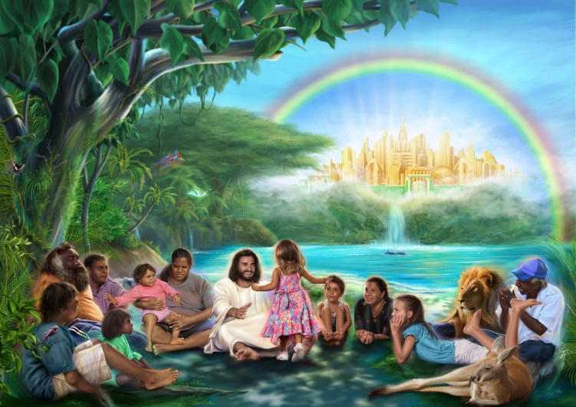
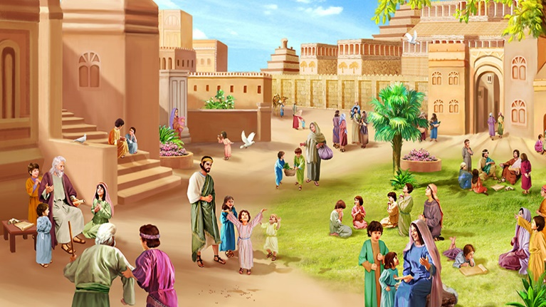
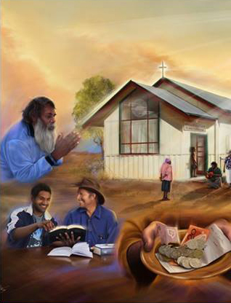
ဘုရားသခင်သည်ခပ်သိမ်းသောအရာတို့ကိုအသစ်ဖြစ်စေလိမ့်မည်။
”ကြည့်ရှုလော့။ မိုဃ်းကောင်းကင်သစ်နှင့်မြေကြီးသစ်ကို ငါဖန်ဆင်းမည်။ အရင်မိုဃ်းကောင်းကင်နှင့်မြေကြီးကို မအောက်မေ့ရ။ နှလုံးမမှတ်မိရ။” (Isaiah 65:17)
ဟေရှာယ 65:17-25 နှင့် 66:2223တွင်အပြစ်များကိုဖြည်းဖြည်းချင်း ချေမှုန်းရန် ဘုရားသခင်၏ အစီအစဉ်ကို ဖော်ပြသည်။ နောက်ဆုံးတွင် လူသားများသည်အပြစ်ကင်းသောကမ္ဘာတွင်နေထိုင်ကြမည်ဖြစ်သည်။
ဣသရေလလူမျိုးသည်ဘုရားသခင်၏အကြံအစည်ကိုအကောင်အထည်ဖော်ရန် ရည်ရွယ်ခဲ့သည်။သူတို့သည်မေရှိယ(နာဇရက်မြို့သူယေရှု) ကို လက်ခံပြီး ကမ္ဘာတစ်ခုလုံးကိုဘုရားသခင်ထံပို့ဆောင်ပေးသင့်သည် (ဟေရှာယ ၁၁း၆-၁၂၊ ၆၀း၁-၅)။ အဲဒီအခါမှာသဘာဝ တရားဟာ အပြည့်အ၀ပြောင်းလဲသွားတဲ့အထိ တဖြည်း ဖြည်းပြောင်းလဲသွားလိမ့်မယ်။
သို့ရာတွင်အစ္စရေးတို့သည်၎င်းတို့၏တာဝန်ကိုမထမ်းဆောင်ခဲ့ပေ။ဘုရားသခင်၏ကတိတော်များကို အသင်းတော်သို့ လွှဲပြောင်းပေးခဲ့ပြီး အစီအစဉ်ကို လိုက်လျောညီထွေဖြစ်စေခဲ့သည်။

Slide 5
အစီအစဥ်အသစ်တွင် ဟေရှာယ ၆၅ တွင်ကြေညာထားသည့်မူရင်းတွင် အပြောင်းအလဲများပါရှိသည်။ ယေရှုရှင်းပြသည့်အတိုင်း အချို့အရာများသည် ဆက်ရှိနေသည်၊ အချို့ကိုဖယ်ရှားလိုက်ပြီး အခြားအရာ များကို ထပ်ထည့်ထားသည်။
မူလအစီအစဉ် (ဟေရှာယ ၆၅)၊
ဘာတွေ ဖယ်ရှားထားလဲ။
ကမ္ဘာသစ် (၁၇)၊
အပြစ်​ကို​အောက်​မေ့​၍​မ​ရ(၁၇)၊
ဂျေရု​ဆ​လင်​ဟာ ဝမ်း​မြောက်​ရာ​ဖြစ်(၁၈)
ငိုကြွေးခြင်း မရှိစေရ (၁၉)၊
ကလေးများမသေရ (၂၀၊ ၂၃)၊
ဖြောင့်​မတ်​သူ​သည် အသက်​ရှည်​လိမ့်​မည် (မ ၂၀း၂၂)၊
အပြစ်​သား​တွေအချိန်​မတန်​မီသေ​ရ​လိမ့်​မယ်
(၂၀)(၂၁)
အလုပ်အကိုင်များဖြစ်ထွန်းမည်။ငြိမ်းချမ်းသာ ယာမှု ရှိမည် (၂၂-၂၃)၊
ဆုတောင်း​ချက်​အားလုံး​ကို ဘုရား​သခင် ဖြေကြား​ပေး​လိမ့်​မယ် (၂၄)
သဘာဝတရားအသွင်ပြောင်းမည်၊ (၂၅)
သေခြင်း (ဗျာ. ၂၁:၄)၊
အပြစ်နှင့် အပြစ်သားများ(ဗျာ ၂၁:၂၇)၊
မွေးဖွားခြင်း (မဿဲ ၂၂း၂၉-၃၀)၊
ဘာတွေထပ်ထည့်ခဲ့လဲ။
ယေရုရှလင်မြို့သစ်သည်ကောင်းကင်မှဆင်းသက်လာလိမ့်မည်(ဗျာ၂၁း၂)။
ဘု​ရား​သ​ခင်​၏​ပ​လ္လင်​တော်​သည်​မြို့​၌​တည်​နေ​လိမ့်​မည်(ဗျာ၂၂း၁၃)၊
ဘုရားသခင်ကိုယ်တော်တိုင်သည်သူ၏လူများ နှင့်အတူရုပ်ပိုင်းဆိုင်ရာ၊ထာဝရအသက်ရှင်လိမ့်မည် (ဗျာ ၂၂း၄-၅)၊

Slide 6
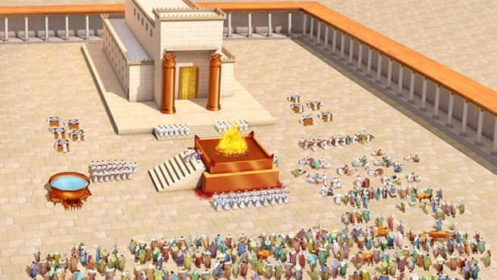
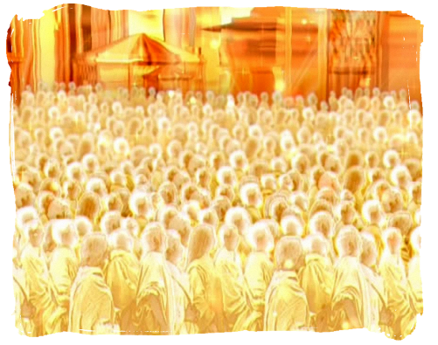
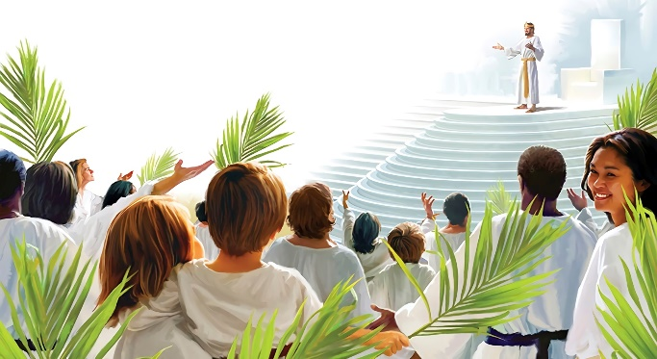
ကိုးကွယ်မှု စုံလင်မည်။
“အကြင်သူသည်အောင်မြင်၏။ထိုသူကိုငါသည်ငါ၏ဘုရားသခင့်ဗိမာန်တော်၌ တိုင်ဖြစ်စေမည်။” (Revelation 3:12)
အစ္စရေးခေတ်နှင့်ယနေ့ခေတ်နှစ်ခုစလုံးတွင်လူများသည်ရုပ်ပိုင်းဆိုင်ရာရှိနေခြင်းမရှိဘဲဘုရားသခင်အား“ဝိညာဉ်တော်”ဖြင့်ဝတ်ပြုကိုးကွယ်ကြ သည် (၁ကော ၈း၂၇-၃၀၊ ယော ၄း၂၃-၂၄)။
ဤသည်မှာ ကမ္ဘာသစ်တွင် ကွဲပြားလိမ့်မည်။ ရွေးနှုတ်ခြင်းခံရသူများသည် သိုးသငယ်၏မျက်မှောက်တွင်၊ယေရှု၏ဗိမာန်တော်၌ဘုရားသခင်ကိုဝတ်ပြုလိမ့်မည် (ဗျာ၊ ၇း၁၅-၁၇)။ ထို့အပြင်၊ ၎င်းတို့သည် ဘုရားသခင်၏ပလ္လင်တော်အားဖြင့် ယေရုရှလင်မြို့သစ်တွင်နေထိုင်သောဗိမာန်တော်၏“ထောက်တိုင်များ”ဖြစ်ကြ လိမ့်မည် (ဗျာ၊ ၃:၁၂၊ ၂၂:၃)။
သို့ရာတွင်၊ ယေရုရှလင်မြို့သစ်တွင် ဗိမာန်တော်မရှိပါ။ (ဗျာ၊ ၂၁း၂၂)။ ဘုရားသခင်ထံတော်မှ ကျွန်ုပ်တို့သည် ဘုရားသခင်ထံတော်၌ ကိုးကွယ်မည့်မြို့ကို ဗိမာန်ဖြစ်စေသည် (ဗျာ ၂၁း၁-၃)။ ကျွန်ုပ်တို့သည် ကျွန်ုပ်တို့၏ ရွေးနှုတ်တော်မူသောသခင်ယေရှုကို ထာဝစဉ်ချီးမွမ်းပါမည် (ဗျာ၊ ၇:၉-၁၀; ၅:၁၃)။

Slide 7
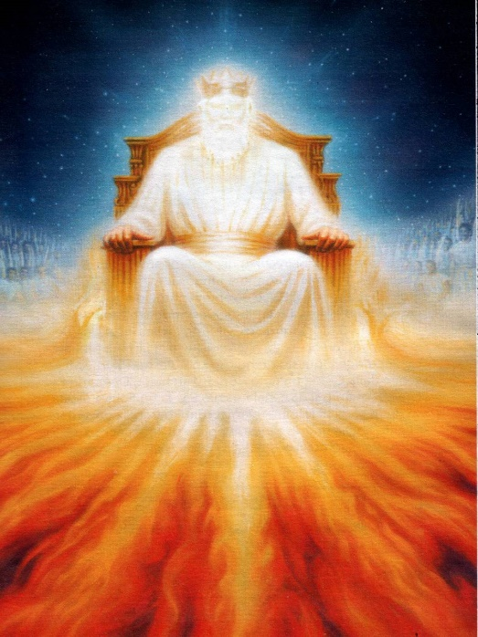
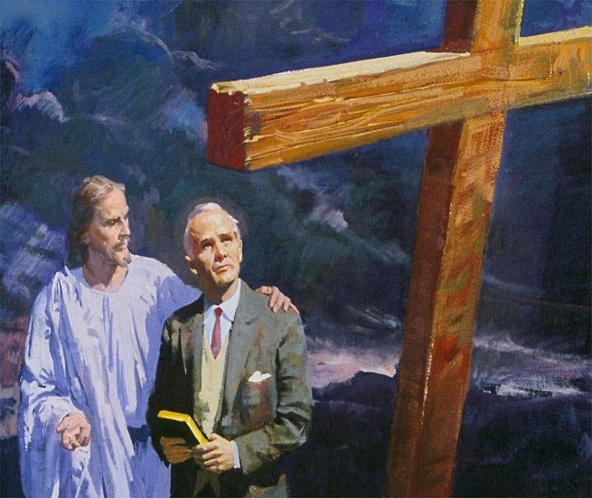
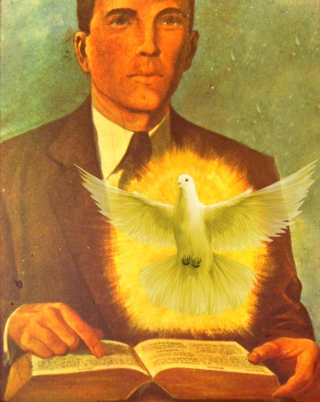
ဘုရားသခင်ကိုငါတို့တွေ့မယ်။
စိတ်နှလုံးဖြူစင်သောသူတို့သည် မင်္ဂလာရှိကြ၏။ အကြောင်းမူကား၊ ထိုသူတို့သည် ဘုရားသခင်ကိုမြင်ရကြလတ့ံ။ (Matthew 5:8)
အပြစ်ကြောင့် ဘုရားသခင်ကို အဘယ်သူမျှမမြင်နိုင် (၁ယော ၄း၁၂၊ ယော ၁း၁၈)။ သို့သော်လည်း အပြစ်ဖယ်ရှားပြီးသည်နှင့် ဘုရားသခင်ကို မျက်နှာချင်းဆိုင်တွေ့မြင်ရမည်ဟု ကတိပြုထားပါသည်။ (ဗျာ၊ ၂၂း၄)။
သခင်ယေရှုနှင့်ယောဟန်တို့သည် ဘုရားသခင်ကိုတွေ့မြင်ရသောကြောင့် သန့်ရှင်းသောစိတ်နှလုံးရှိရန် ကျွန်ုပ်တို့ကို သန့်ရှင်းစေရန် အားပေးခဲ့သည် (မ ၅း၈၊ ၁ယော ၃း၂-၃)။
ဘုရားသခင်သည်ကယ်တင်ခြင်း၏ပျော်ရွှင်မှုကို အခမဲ့ပေးဆောင်သည်။ကိုယ်တော်ကိုမျက်နှာချင်းဆိုင်တွေ့ရန်မျှော်လင့်ချက်သည်ကျွန်ုပ်တို့၏ဘကို ပြောင်းလဲစေရမည်။သန့်ရှင်းသောဝိညာဉ်တော် သည်ကျွန်ုပ်တို့ကို ဦးဆောင်စေပြီးကျွန်ုပ်တို့ကိုပုံ သွင်းစေခြင်းဖြင့်ယနေ့ဘုရားသခင်၏နှုတ်ကပတ်တော်ကို နာခံရမည် (ရော ၈း၁၊ ၁၄၊ ၂ကော ၃း၁၈)။

Slide 8
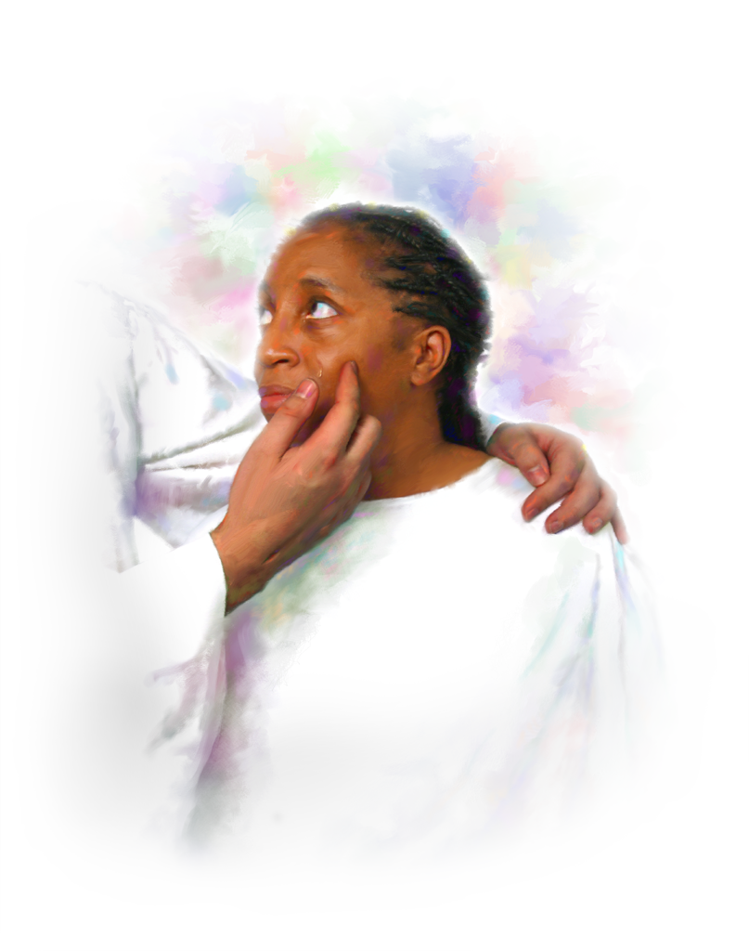
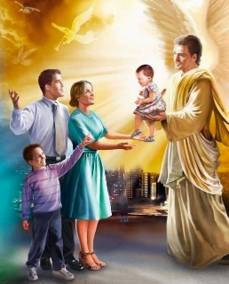
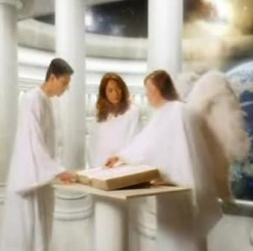
မျက်ရည်တွေ ရှိတော့မှာ မဟုတ်ဘူး။
ဘုရားသခင်သည် သူတို့၏မျက်စိ၌မျက်ရည်ရှိသမျှတို့ကိုသုတ်တော်မူမည်။နောက်တဖန်သေဘေးမရှိရ။စိတ်မ သာညည်းတွားခြင်း၊အော်ဟစ်ခြင်း၊ပင်ပန်းခြင်းလည်းမရှိရ။အကြောင်းမူကား၊ရှေးဖြစ်ဖူးသောအရာတို့သည် ရွေ့သွားကြပြီ။ (Revelation 21:4)
ဘုရားသခင်သည်ကျွန်ုပ်တို့၏ဆင်းရဲဒုက္ခများနှင့်မျက်ရည်များကိုဂရုစိုက်သည်။ကျွန်ုပ်တို့ကိုနှစ်သိမ့်ပေးလိုစိတ်ရှိပါ သည်(ဆာ၅၆:၈;၁၁၆:၈)။သို့သော်အချို့သောမျက်ရည်များသည်ဤဘဝတွင်သုတ်သင်မည်မဟုတ်သော်လည်းအနာဂတ်တွင်ဖြစ်သည်။
ရှင်ပြန်ထမြောက်ချိန်တွင် ကျွန်ုပ်တို့ချစ်မြတ်နိုးရသော သူအတွက်မျက်ရည်များကိုသုတ်ပေးပါမည်။
မတရားမှုအတွက်မျက်ရည်များနှင့်ကျွန်ုပ်တို့လက်ရှိနားမလည်နိုင်သောအရာများသည် ထောင်စုနှစ်ကာလအတွင်း ဘုရားသခင်၏တရားစီရင်ခြင်းတွင်ဖယ်ရှားပေးလိမ့်မည်။
နောက်ဆုံးတွင် “ယခင်အရာများကို အမှတ်ရလိမ့်မည်မဟုတ်၊ သတိရလိမ့်မည်”။ (ဟေရှာယ ၆၅:၁၇)။

Slide 9
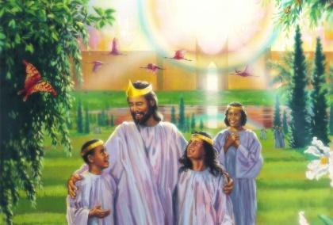
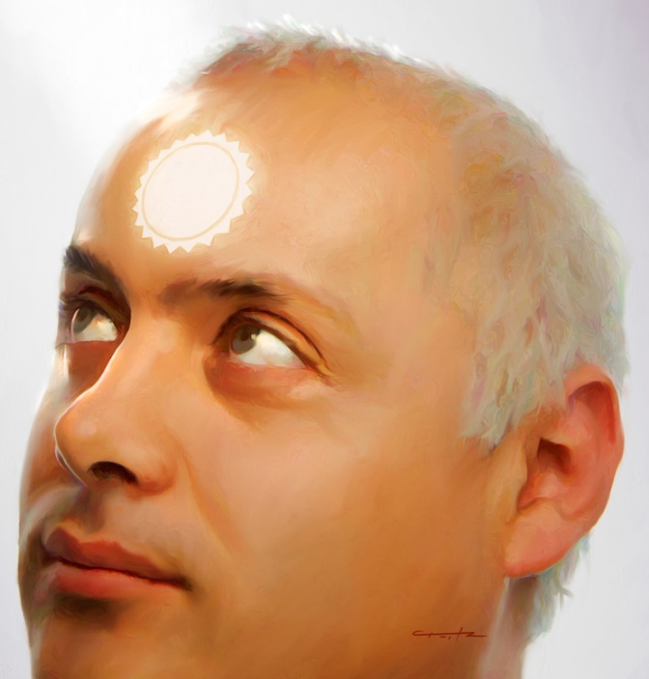
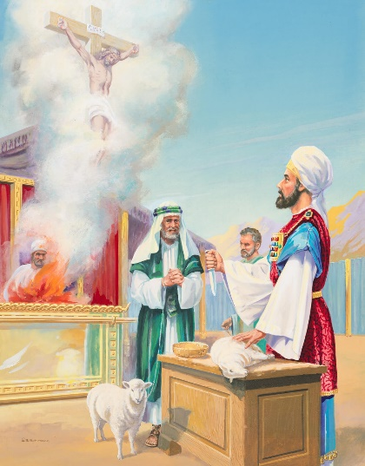
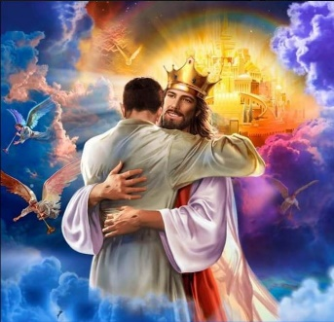
ကျွနုုပ်တို့ထိုအရပ်၌ရှိနေမည်!
“နောက်တဖန် ကျိန်ခြင်းဘေးတစ်စုံတစ်ခုမျှမရှိ။ ထိုမြို့၌ ဘုရားသခင်နှင့်သိုးသငယ်၏ပလ္လင်တော်ရှိ၍၊ ဘုရားသခင်၏ကျွန်တို့သည် ဘုရားဝတ်ကို ပြုကြလိမ့်မည်။ ” (Revelation 22:3-4)
Jesus
“နာမတော်သည် သူတို့နဖူးပေါ်၌ ရှိလိမ့်မည်” ဟူသော အဓိပ္ပါယ်မှာ ကျွန်ုပ်တို့သည် ယေရှု၏ စရိုက်လက္ခဏာကိုရရှိမည်ဖြစ်သည်။
ကမ္ဘာသစ်မှာရှိဖို့ လိုအပ်ချက်တစ်ခုလား။ ငါတို့ ဘယ်တော့မှရှိမှာလဲ။
ကျွန်ုပ်တို့ကို ခွင့်လွှတ်ပြီးကျွန်ုပ်တို့ကို အသွင်ပြောင်းရန်လိုအပ်သည့်အရာအားလုံးကို လုပ်ဆောင်တော်မူသည်။ ကျွန်ုပ်တို့သည်ယုံကြည်ခြင်းအားဖြင့်သူ့ ကိုလက်ခံရန်သာ လိုအပ်သည် (ရော၅း၁၂)။ငါတို့ကအဲဒီမှာရှိလိမ့်မယ်
အာဒံနှင့်ဧဝ အပြစ်ပြုသောအခါ အဖြေကို ဘုရားသခင်ကတိပြုခဲ့သည်။အပြစ်မဲ့သူ(မေရှိယ၊ နာဇရက်မြို့သားယေရှု။)၏သေခြင်းဖြင့်သာအပြစ်ကိုဖယ်ရှားနိုင်သည်ဟုဣသရေလလူမျိုးအား ယဇ်ပူဇော်ခြင်းစနစ်အားဖြင့်သွန်သင်ပေးခဲ့သည်–

Slide 10
“ယခုဘုရားကျောင်းကဘုရားရှင်ကိုဆန့်ကျင်ဟန့်တားနေသည်။ကျွန်ုပ်တို့ သည် ရုပ်တုကိုးကွယ်ခြင်းသို့လုံးလုံးနီးပါးအပ်နှင်းထားသောအမှောင်ကမ္ဘာနှင့် ရင်ဆိုင်နေကြရသည်။ဒါပေမယ့်တိုက်ပွဲဝင်ရမယ့်နေ့ရောက်လာတော့အောင်ပွဲခံခဲ့တယ်။ ဘုရားသခင်၏ အလိုတော်သည် ကောင်းကင်ဘုံ၌ပြည့်စုံသကဲ့သို့ မြေကြီးပေါ်တွင်ပြီးမြောက်ရန်ဖြစ်သည်။ကယ်တင်ခြင်းသို့ရောက်သောလူမျိုးတို့သည် ကောင်းကင်တရားမှတပါး အခြားသောတရားတို့ကိုမသိကြ။ အားလုံးသည်ခရစ်တော်၏ဖြောင့်မတ်ခြင်းဝတ်လုံကိုချီးမွမ်းခြင်းနှင့်ကျေးဇူးတော်ချီးမွမ်းခြင်းအဝတ်ကို၀တ်ဆင်ကာပျော်ရွှင်သောစည်းလုံးသောမိသားစုဖြစ်လိမ့်မည်။သဘာဝတရားအားလုံးသည် ၎င်း၏ သာလွန်ကောင်းမွန်သော ချစ်စဖွယ်ကောင်းမှုဖြင့် ဘုရားသခင်အားချီးမွမ်းခြင်းနှင့်မြတ်နိုးခြင်းဂုဏ်ကို ပူဇော်ကြလိမ့်မည်။”
E. G. W. (The Ministry of Healing, cp. 43, p. 504)

Slide 11
E. G. W. (The Great Controversy, cp. 42, p. 678)
“ကြီးစွာသောအငြင်းပွားမှု ပြီးသွားပါပြီ။ အပြစ်နှင့်အပြစ်သားများ မရှိကြတော့ပါ။ စကြဝဠာတစ်ခုလုံးသန့်ရှင်းနေပါသည်။စည်းလုံးမှု နှင့်ရွှင်လန်းမှု၏ရင်ခုန်သံတစ်ခုသည်ကြီးမားသောဖန်တီးမှုမှတဆင့် ခုန်နေသည်။ အလုံးစုံတို့ကို ဖန်ဆင်းတော်မူသောအရှင်ထံမှ၊ သက်ရှိ၊အလင်းနှင့်ရွှင်လန်းမှုတို့ကိုဖြတ်၍မရနိုင်သောအာကာသဘုံတခွင်သို့ စီးဆင်းစေခဲ့သည်။ မိနစ်ပိုင်း အက်တမ်မှအကြီးကျယ်ဆုံး ကမ္ဘာအထိ၊ အရာခပ်သိမ်း၊ သက်ရှိနှင့် သက်မဲ့၊ ၎င်းတို့၏ အရိပ်မဲ့ လှပမှုနှင့် ပြီးပြည့်စုံသော ပျော်ရွှင်မှုတို့ဖြင့် ဘုရားသခင်သည် ချစ်ခြင်းမေတ္တာဖြစ်ကြောင်းကြေငြာလိမ့်မည်။"

